Slide 1
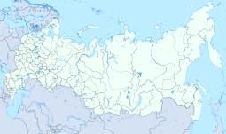
Проект по окружающему миру на тему «Города России»
Муниципальное бюджетное общеобразовательное учреждение
«Основная общеобразовательная школа им. А-Р.З. Зайнутдинова с.Валерик»
Автор- ученица 2 кл. Ахаева Аминат
Руководитель: Асхабова Л.А.

Slide 2
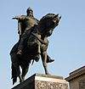
Москва была основана в 1147 году князем Юрием Долгоруким.
Москва - это столица Российской Федерации и город федерального значения, так же Москва является центром Московской области, но в ее состав не в ходит. По населению это самый крупнейший город России, население Москвы составляет 12 506 468 человек. Так же Москва самый населенный из городов в Европе и входит в первую десятку городов мира по численности населения. В Москве находятся органы государственной власти РФ.
Находится город на одноименной Москве-реке в центре Восточно-Европейской равнины. Граничит Москва с Калужской областью. Этот город привлекает туристов, здесь находятся такие достопримечательност­и как, Красная площадь, Московский Кремль,

Slide 3
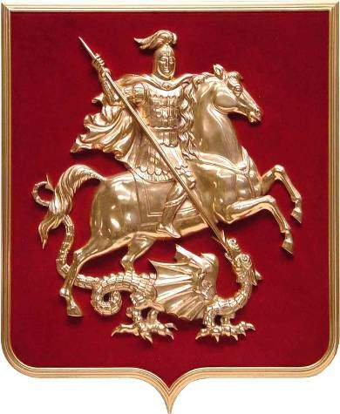
Герб и флаг Москвы представляют собой тёмно-красные геральдический щит и прямоугольное полотнище с изображением всадника — Святого Георгия Победоносца, поражающего чёрного Змия.

Slide 4
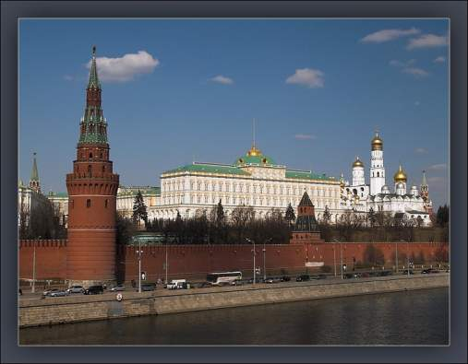
Московский Кремль.
Первоначально Кремль служил укреплением общей протяжённостью около 850 м, крепостью, окруженной рвом.
Московский Кремль сегодня — это официальная резиденция нашего Президента.

Slide 5
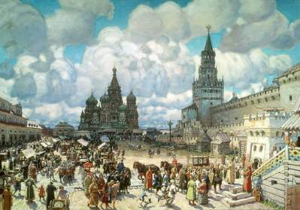
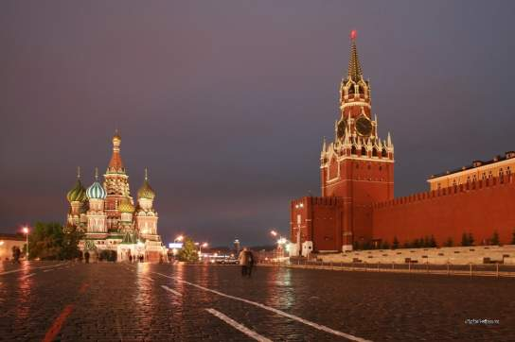
Красная площадь.
350-градусная панорама Красной площади.

Slide 6
20 башен Кремля.

Slide 7
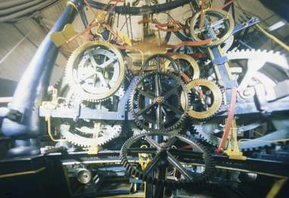
Спасская башня.
Это одна из 20 башен Московского Кремля, выходящая на Красную площадь. В башне расположены главные ворота Кремля — Спасские, в шатре башни установлены знаменитые часы — куранты.
Часовой механизм курантов.

Slide 8
Соборная площадь Московского Кремля.

Slide 9
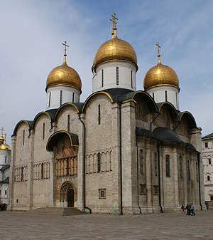
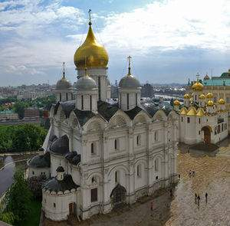
Успенский собор.
Архангельский собор.

Slide 10
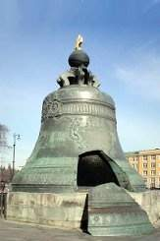
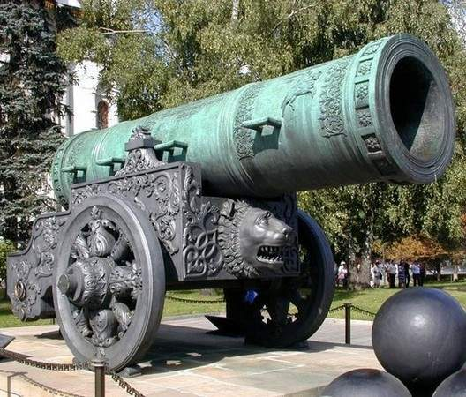
Царь-колокол.
Царь-пушка.

Slide 11
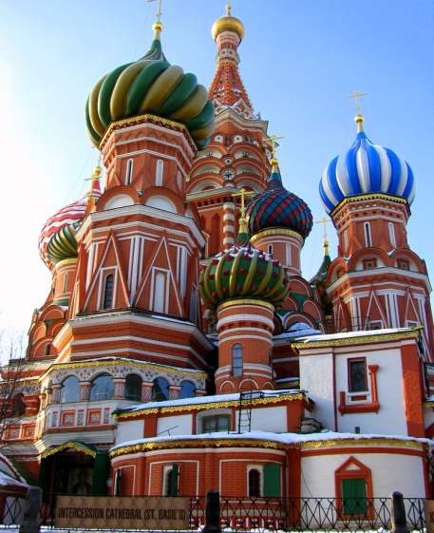
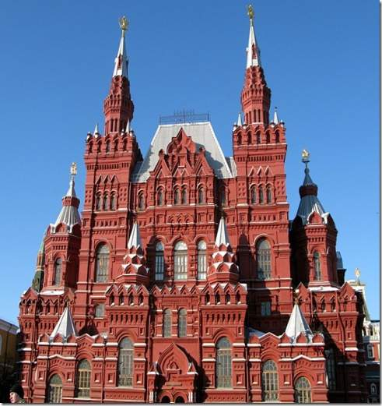
Государственный исторический музей.
Храм Василия Блаженного.

Slide 12
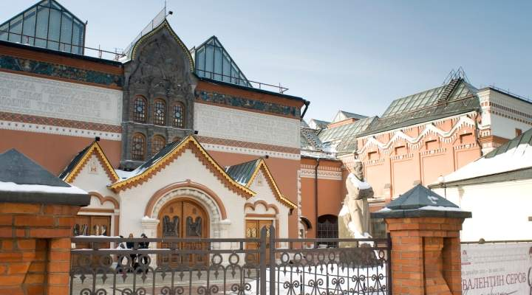
Третьяковская галерея.

Slide 13
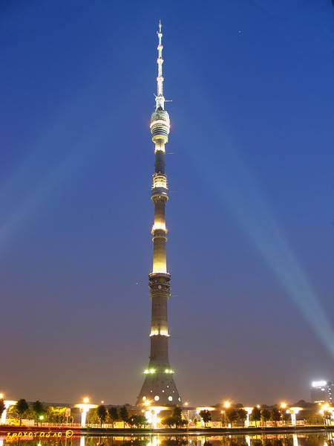
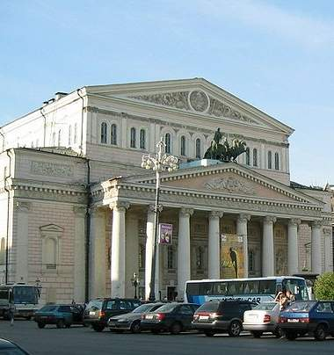
Большой театр.
Останкинская башня.

Slide 14
М
О
С
К
В
А
Главная песня страны
Как называется наша страна
Наука, которая изучает прошлое
Что ведут ученые-археологи для изучения прошлого
Великая русская река
Трехцветный символ государства (Гимн, Россия, История Раскопки, Волга, Флаг)

Slide 15
Спасибо за внимание!

